Slide 1




5.1向量的内积、长度及正交性
闵文文
云南大学，信息学院，副教授

Slide 2
第 五 章 相似矩阵及二次型
本章讨论在理论上和实际应用上都非常重
要的矩阵特征值问题, 并利用特征值的有关理论,
讨论矩阵在相似意义下化简为对角矩阵的问题.

Slide 3

第一节 向量的内积、长度及正交性
主要内容
内积的定义
内积的性质
向量的长度和夹角
正交向量组
正交基与规范正交基
正交矩阵
正交变换

Slide 4
一、内积的定义
定义1 设有 n 维向量
令 [x, y] = x₁y₁ + x₂y₂ + ··· + x_{n}y_{n} ,
则 [x, y] 称为向量 x 与 y 的内积.

Slide 5
内积是向量的一种运算，这种运算也可用矩
阵记号表示.
当 x 与 y 都是列向量时，有
[x, y] = x^{T}y .

Slide 6
二、内积的性质
设 x, y, z 为 n 维向量，λ 为实数，则内积有下列
性质：
（1） [x, y] = [y, x];
（2） [λx, y] = λ[x, y];
（3） [x + y, z] = [x, z] + [y, z];
（4） [x, x] ≥ 0, 且当 x ≠ 0 时有 [x, x] > 0.

Slide 7
在解析几何中，我们曾引进向量的数量积
x · y = |x| |y| cosθ ,
且在直角坐标系中，有
( x₁, x₂, x₃ ) · (y₁, y₂ , y₃ ) = x₁y₁ + x₂y₂ + x₃y₃ .
所以 n 维向量的内积是数量积的一种推广.
但 n 维向量
没有 3 维向量那样直观的长度和夹角的概念，
因此只能
按数量积的直角坐标计算公式来推广.
并且反过来，利
用内积来定义 n 维向量的长度和夹角.

Slide 8
三、向量的长度和夹角
1. 长度的定义
定义2 令
|| x || 称为 n 维向量 x 的长度 ( 或范数 ).
2. 长度的性质
向量的长度具有下列性质:

Slide 9
(1) 非负性 当 x ≠ 0 时, || x || > 0;
当 x = 0 时, || x || = 0.
(2) 齐次性 || λx || = |λ| || x || ;
(3) 三角不等式 || x + y || ≤ || x || + || y ||.
当 || x || = 1 时, 称 x 为单位向量.

Slide 10
3. 向量的夹角
向量的内积满足施瓦茨不等式
[ x, y ]² ≤ [ x, x ][ y, y ] ,
由此可得
(当 || x || || y || ≠ 0 时),

Slide 11
于是有下面的定义:
定义 当 || x || ≠ 0, || y || ≠ 0 时,
称为 n 维向量 x 与 y 的夹角.
当 [ x, y ] = 0 时, 称向量 x 与 y 正交.
显然, 若 x = 0,
则 x 与任何向量都正交, 即零向量与任何向量正交.

Slide 12

四、正交向量组
1. 正交向量组的定义
定义 由两两正交的非零向量构成的向量组称为
正交向量组.
2. 正交向量组的性质
定理 1 若 n 维向量 a₁ , a₂ , ··· , a_{r} 是一组两两正交
的非零向量, 则 a₁ , a₂ , ··· , a_{r} 线性无关.

Slide 13
例 1 已知 R³ 中两正交的向量：
试求一个非零向量 a₃ , 使 a₁, a₂, a₃两两正交.

Slide 14
五、正交基与规范正交基
1. 定义
定义 设 a₁ , a₂ , ··· , a_{r} 是向量空间 V ( V ⊂ R^{n} )
的一个基,
如果 a₁ , a₂ , ··· , a_{r} 两两正交,则称 a₁, a₂ , ··· , a_{r}
是 V 的一个正交基.
定义 3 设 n 维向量 e₁ , e₂ , ··· , e_{r} 是向量空间V
( V ⊂ R^{n} ) 的一个基, 如果 e₁ , ··· , e_{r} 两两正交,
且都是单
位向量, 则称 e₁, ··· , e_{r} 是 V 的一个标准正交基.

Slide 15
2. 用规范正交基表示向量
若 e₁ , e₂ , ··· , e_{r} 是 V 的一个标准正交基, 那么 V 中
任一向量 a 应能由 e₁ , e₂ , ··· , e_{r} 线性表示,
设表示式为
a = k₁e₁ + k₂ e₂ + ··· + k_{r}e_{r} .
为求其中的系数 k_{i} ( i = 1, ··· , r), 用 e_{i}^{T} 左乘上式,
得 e_{i}^{T} a = k_{i}e_{i}^{T}e_{i} = k_{i} ,
即 k_{i} = e_{i}^{T} a = [a, e_{i}].

Slide 16
3. 标准正交基的求法
设 a₁ , a₂ , ··· , a_{r} 是向量空间 V 的一个基, 要求 V 的
一个标准正交基.
这也就是要找一组两两正交的单位向
量 e₁ , e₂ , ··· , e_{r} , 使 e₁ , e₂ , ··· , e_{r} 与a₁ , a₂ , ··· , a_{r} 等价.
这样一个问题, 称为把 a₁ , a₂ , ··· , a_{r} 这个基标准正交
化.
我们可以用以下方法把 a₁ , a₂ , ··· , a_{r} 规范正交化:

Slide 17
取 b₁ = a₁ ;
容易验证 b₁ , ··· , b_{r} 两两正交, 且 b₁ , ··· , b_{r} 与 a₁ , ··· , a_{r}
等价.
然后只要把它们单位化, 即取

Slide 18
就得 V 的一个标准正交基.
上述从线性无关向量组 a₁ , ··· , a_{r} 导出正交向量组
b₁ , ··· , b_{r} 的过程称为施密特(Schimidt)正交化过程.
它不仅满足 b₁ , ··· , b_{r} 与 a₁, ··· , a_{r} 等价, 还满足对任何 k
(1 ≤ k ≤ r), 向量组 b₁ , ··· , b_{k} 与 a₁ , ··· , a_{k} 等价.

Slide 19
综上所述, 求向量空间 V 的一个规范正交基可归为
以下三步:
步骤 1 : 求 V 的任意一个基 a₁ , ··· , a_{r} ;
步骤 2 : 用施密特正交化过程把 a₁ , ··· , a_{r} 正交化,
得正交基 b₁ , ··· , b_{r} ;
步骤 3 : 把 正交基 b₁ , ··· , b_{r} 单位化即得 V 的一个
规范正交基.

Slide 20
例 2 设
试用施密特正交化过程把这组向量规范正交化.

Slide 21
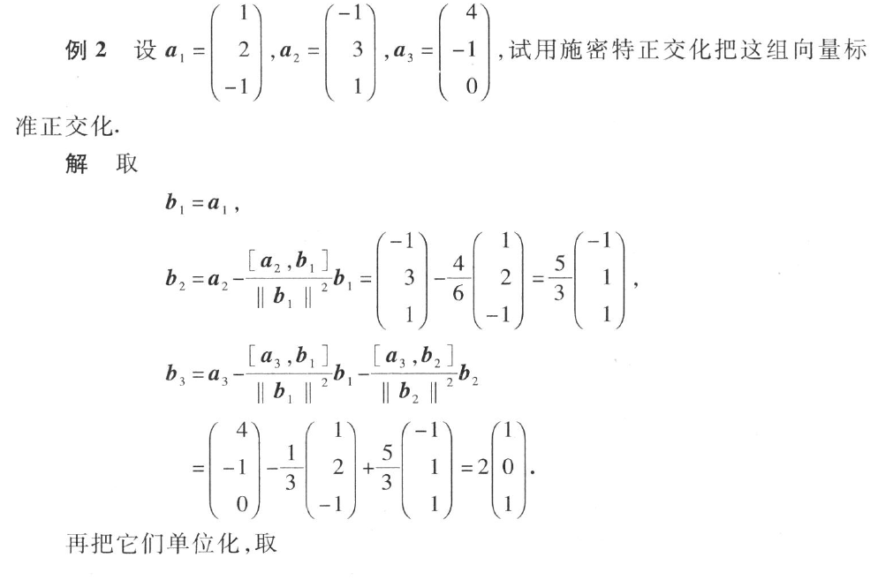
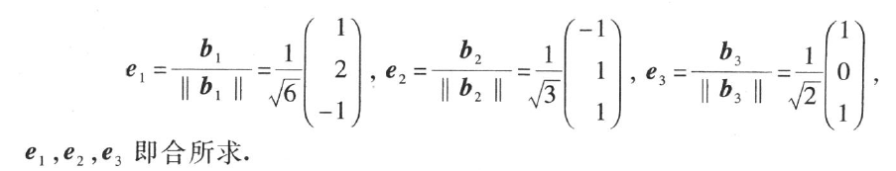

Slide 22
例 3 已知
求一组非零向量 a₂ , a₃ ，
使 a₁ , a₂ , a₃ 两两正交.

Slide 23
六、正交矩阵
1. 定义
定义 4 设 A 为 n 阶实矩阵, 且 A^{T}A = E , 则称 A
为正交矩阵.
例如
都是正交矩阵.

Slide 24
2. 正交矩阵的性质
(1) 若矩阵 A 为正交矩阵, 则
|A| = ±1;
(2) 实矩阵 A 为正交矩阵的充要条件是
A^{T} = A⁻¹ ;
(3) 实矩阵 A 为正交矩阵的充要条件是 A 的行(列)
向量组是两两正交的单位向量组.
(4) 若矩阵 A 与矩阵 B 是同阶的正交矩阵, 则
它们的乘积矩阵 AB 也是正交矩阵.

Slide 25
七、正交变换
定义 5 若 P 为正交矩阵，则线性变换 y = Px 称
为正交变换.
设 y = Px 为正交变换，则有
|| x || 表示向量的长度，相当于线段的长度.
|| y || = || x ||
说明经正交变换线段长度保持不变，
这是正交变换的优
良特性.

Slide 26
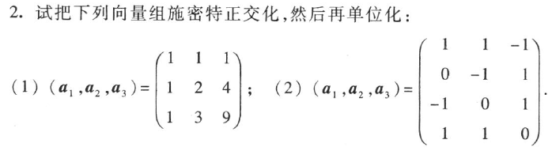
作业：

Slide 27
本节完

